Slide 1


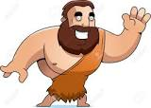

Lo que me apasiona
La naturaleza
Windows y herramientas office nivel básico
Pon tu foto acá
Me gusta que me llamen…
__Miguel___
¿Que expectativas tengo del curso?
Mi Ocupación ó Hobbie
Leer
Ver Películas
Aprender nuevas tecnologías

